Slide 1
ИИ‑ассистент объективной аналитики новостей и соцсетей для органов власти
РЕШЕНИЕ ДЛЯ ГОССЕКТОРА
Blumenkohl

Slide 2
Проблема: информационный разрыв
Губернатор и ситуационный центр часто получают сигналы о проблемах с задержкой – через СМИ или обращения граждан.
Замедленный отклик
Жалобы накапливаются неделями до попадания в сводку
Искажение данных Информация проходит через несколько звеньев и теряет точность
Отсутствие единого видения
Отраслевые данные разобщены, без геопривязки и динамики

Slide 3
Принцип работы
АЛГОРИТМ
Автоматизированный цикл от сбора данных до доставки результата руководителю. Без ручного труда. Использует открытые библиотеки для анализа и кластеризации.
Парсинг
Сбор публикаций и сообщений из открытых источников
Кластеризация
Группировка похожих сигналов по темам и смыслу
Аналитика
Выявление паттернов, динамики и приоритетных зон
Доставка
Передача краткой сводки руководителю в удобном формате

Slide 4
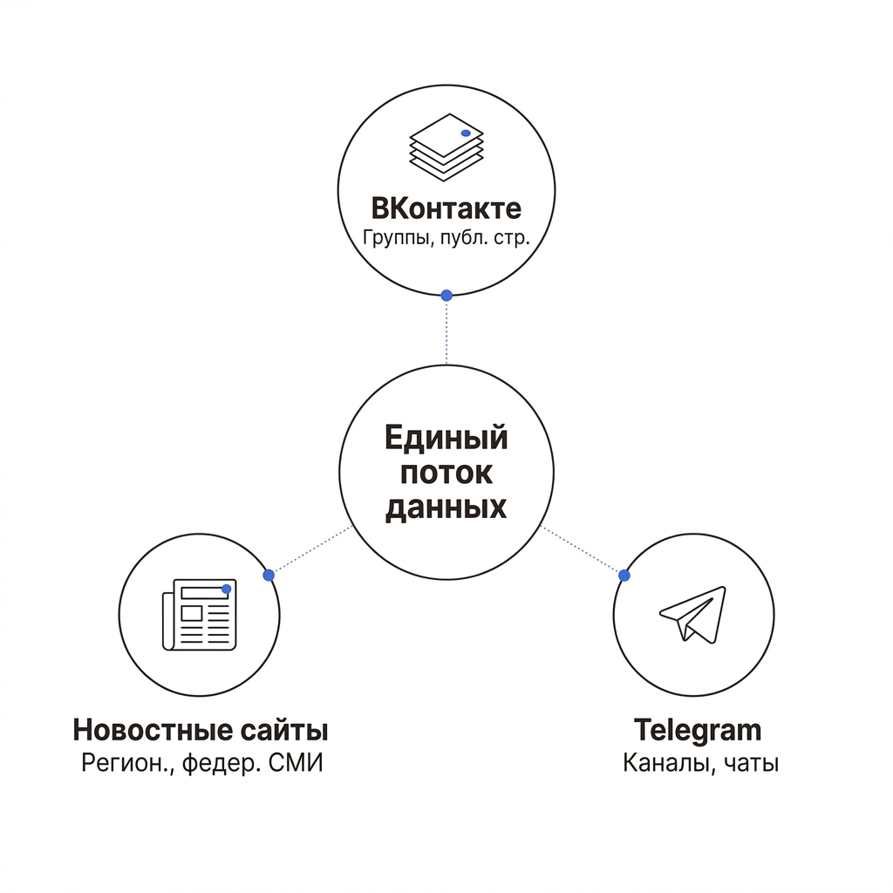
Источники и техническое решение
Асинхронный парсинг
Весь код написан асинхронно — параллельный сбор из всех источников без задержек
Open-source кластеризация
Алгоритм объединяет схожие сообщения в темы и автоматически удаляет дубли
Локальная инфраструктура
Все вычисления на серверах заказчика Никаких зарубежных и облачных сервисов

Slide 5
Основные технологии
Сбор данных
Архитектура
VK API + Playwright + requests + BS4
BERTopic + scikit-learn + PyTorch
Async + Multithreading
Анализ данных
База данных
SQLAlchemy + PostgreSQL
Вывод данных
aiogram

Slide 6

GitHub

Slide 7

СПАСИБО ЗА ВНИМАНИЕ

